Slide 1
সকলকে ফুলেল শুভেচ্ছা

Slide 2
শিক্ষক পরিচিতি
মোঃ জাহাঙ্গীর হাছান
সহকারি শিক্ষক
পিপুইয়া সরকারি প্রাথমিক বিদ্যালয়
চান্দিনা,কুমিল্লা।

Slide 3
বিষয় পরিচিতি
বিষয়-প্রাথমিক গনিত
শ্রেনি-তৃতীয়
অধ্যায়-৬
সময়-৪০ মিনিট

Slide 4
পাঠ
ক্রমবাচক সংখা পৃষ্ঠা-২২

Slide 5
শিখনফল
ক্রমবাচক সংখা সম্পর্কে ধারণা লাভ করবে।
প্রথম থেকে দশম পর্যন্ত ক্রমবাচক সংখ্যা বলতে ও লিখতে পারবে।

Slide 6
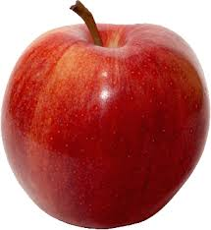
নিচের ছবিটি দেখ
দ্বিতীয়
প্রথম
পঞ্চম
চতুর্থ
তৃতীয়
নবম
দশম
ষষ্ঠ
সপ্তম
অষ্টম
অষ্টম
ক্রমবাচক সংখা

Slide 7
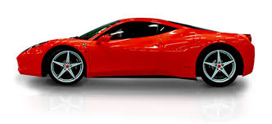
তোমরা ছবিতে কি দেখছ?
দশম
নবম
অষ্টম
সপ্তম
ষষ্ঠ
পঞ্চম
চতুর্থ
চতুর্থ
তৃতীয়
তৃতীয়
দ্বিতীয়
দ্বিতীয়
প্রথম
প্রথম
ক্রমবাচক সংখ্যা

Slide 8
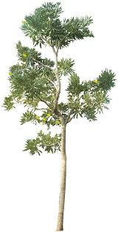
এই ছবিটিও দেখ
১০ম
৯ম
8ম
৭ম
৬ষ্ঠ
৫ম
৪র্থ
৩য়
২য়
ক্রমবাচক সংখ্যা
১ম

Slide 9
এবার দেখ সংক্ষিপ্তরূপ
প্রথম----------১ম
দ্বিতীয়---------২য়
তৃতীয়---------৩য়
চতুর্থ----------৪র্থ
পঞ্চম---------৫ম
ষষ্ঠ------------৬ষ্ঠ সপ্তম----------৭ম
অষ্টম----------৮ম
নবম----------৯ম
দশম---------১০ম

Slide 10
দলীয় কাজ
দল নং-১
দল নং- ২
দ্বিতীয়, চতুর্থ, ষষ্ঠ, অষ্টম, দশম, ক্রমবাচক সংখ্যাগুলোর সংক্ষিপ্তরূপ লেখ।
প্রথম,তৃতীয়,পঞ্চম,সপ্তম
ও নবম ক্রমবাচক
সংখ্যাগুলোর সংক্ষিপ্ত
রূপ লেখ।

Slide 11
মূল্যায়ন
নবম
৩য়
প্রথম
৭ম
দ্বিতীয়
১ম
সপ্তম
৯ম
তৃতীয়
২য়

Slide 12
ধন্যবাদ

